Slide 1
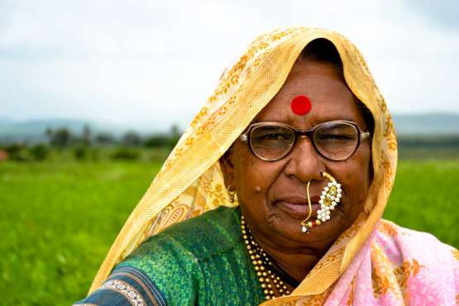
"एही ठैया झुलनी हेरानी हो रामा!"
"

Slide 2
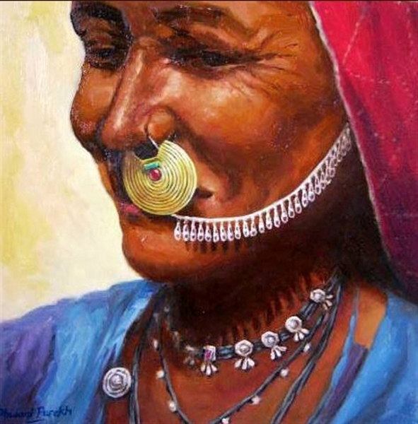
हे राम! इसी स्थान पर मेरी नाक की लौंग खो गई है।
हे राम! इसी स्थान पर मेरी नाक की लौंग खो गई है।
काशी की बेफ़िक्री,अक्‍कड़ बोली का अपना ही एक रंग है।इसी रंग से परिचित कराना इस कथा का उद्‍देश्य है।
यथार्थ और आदर्श,दंत कथा और इतिहास,मानव मन की कमज़ोरियों और उदात्त भावनाओं की अभिव्यक्ति यहाँ हुई है।
गीत -संगीत के माध्यम से यह कहानी एक अलग तरह की प्रेमकहानी को अंजाम दे रही है।

Slide 3
गौनहारिन परंपरा-
बनारस की परंपरा है,जिसमें चार- पाँच के समूह में गानेवाली होती हैं।
इस कथा की मुख्य पात्रा दुलारी इसी परंपरा की एक कड़ी है।एक संगीत के कार्यक्रम में उसकी मुलाकात पन्द्रह वर्षीय टुन्‍नू से होती है,जो संगीत में उसका प्रतिद्वन्द्वी था।
उन दोनों का प्रेम अपने सारे अंतर्विरोधोंके बावज़ूद देशप्रेम में बदल जाता है।
समाज की मुख्य धारा से बहिष्कृत और उपेक्षित वर्ग के अंतर्मन में व्याप्त जन्मभूमि के प्रति असीम प्रेम ,विदेशी शासन के प्रति क्षोभ और पराधीनता से मुक्‍त होने की उत्कट लालसा और आज़ादी की लड़ाई में उनका योगदान इस कहानी में दर्शाया गया है।
इस कहानी में सच न छापनेवाले संपादक का भी दोहरा चरित्र खींचा गया है।

Slide 4
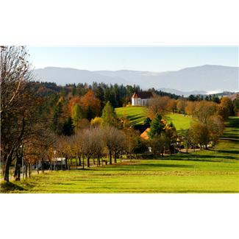
एक दिन दुलारी के घर टुन्‍नू बगल में बंड़ल सी कोई चीज़ दबाए पहुँचा। दुलारी को उसका इस तरह आना अच्छा नहीं लगा।टुन्‍नू ने गाँधी आश्रम की खास खद्‍दर की साड़ी दुलारी के हाथ में रख दी।ह्ली का उपहार था वह।लेकिन दुलारी ने उसे डाँटकर जाने को कह दिया। टुन्‍नू की प्रतिकिया बस इतनी ही थी कि "पत्थर की देवी भी अपने भक्‍त द्वारा दी गई भेंट को स्वीकार करती है,वह तो हाड़ -माँस की बनी है।"आँखों में आँसू लेकर वह लौट पड़ा।उसके जाने पर दुलारी ने उसके तोफ़े को सीने से लगा लिया।

Slide 5
दुलारी को ख्याल आया कि टुन्‍नू की वेशभूषा में अंतर है।उसने मलमल की जगह खद्‍दर का कुर्ता और गाँधी टोपी पहन रखी थी।उसने साड़ी को संदूक में रख दिया।
खाना बनाने मेंलगी दुलारी से मिलने फ़ेकू सरदार आया।फ़ेकू दुलारी का दीवाना था । धोतियों की बंड़ल देने आया था॥ उसी समय गली में से देश के दीवानों की टोली गुज़री,जो विदेशी वस्त्रों का संग्रह कर रही थी।दुलारी ने फ़ेकू सरदार द्वारा दी गई धोतियों के बंड़ल को उन की ओर फ़ैक दिया और धक्‍के मार-मार कर फ़ेकू सरदार को बाहर निकाल दिया।

Slide 6
दुलारी का मन टुन्‍नू के लिए विचलित था ।तभी झींगुर नौ वर्ष का पडोस का बालक वहाँ आया और उसने बताया कि गोरों ने टुन्‍नू को मार ड़ाला और लाश भी उठा के ले गए।सुनते ही दुलारी स्तब्ध रह गई।आँखों से आँसुओं की धारा बह निकली। उसने संदूक से टुन्‍नू द्वारा दी गई धोती को निकालकर पहना और टाऊन हाल जाने के लिए निकलने लगी क्योंकि वहीं टुन्‍नू मारा गया था।
उसी समय फ़ेंकू सरदार के साथ थाने के मुंशी ने आकर थाने चलने के लिए कहा ।वहाँ अमन सभा में उसे गाना था।

Slide 7
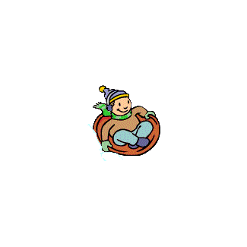
दूसरी तरफ़ पत्र के प्रधान संवाददाता ने उस रिपोर्ट को छापने से इन्कार कर दिया जिसमें टुन्‍नू के मौत का रहस्य छिपा था|
पुलिस के ज़मादार ने टुन्‍नू को गालियाँ दी थी| उसका विरोध करने के कारण अली ने उसे बूट से ठोकर मारी । पसली में चोट लगने के कारण वह वहीं ज़मीन में गिर पड़ा।उसके मुँह से खून निकल आया और गोरे सैनिकों ने उसे अस्पताल ले जाने के बहाने गाड़ी में ड़ालकर वरुणा नदी में बहा दिया।संवाददाता ने उनका पीछा करके सारी रिपोर्ट तैयार की थी और उसका शीर्षक रखा था"एही ठैया झुलनी हेरानी हो रामा"।लेकिन सच्चाई जानते हुए भी प्रधान संवाददाता ने अखबार बंद होने के ड़र से छापने से मना कर दिया था।

Slide 8
दुलारी को उसी टाउन हाल में नाचने - गाने को कहा गया था जहाँ टुन्‍नू मारा गया था।न चाहते हुए भी उसके मुँह से ये गीत निकल पड़ा “एही ठैया झुलनी हेरानी हो रामा!कासों मै पूछूँ?"उसकी आँखों से आँसुओं की बूँदें झर-झर गिरने लगी। दुलारी का वैसा रुप इससे पहले किसीने नहीं देखा था।आज टुन्‍नू के प्रति सच्चा प्रेम उसकी आँखों में नज़र आ रहा था।

Slide 11
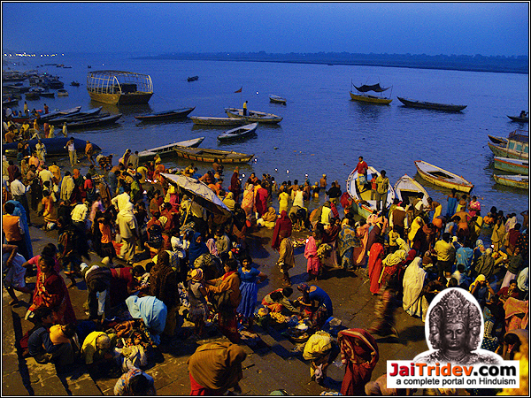
।
बनारस का गंगा घाट

Slide 17
मूल्यांकन के प्रश्‍न_
१)"एही ठैया झुलनी हेरानी हो रामा!" का प्रतीकार्थ स्पष्ट कीजिए।
२)इस कहानी में लेखक ने समाज के उपेक्षित माने जाने वाले वर्ग के आज़ादी की लड़ाई में योगदान को कैसे उभारा है?
३) दुलारी की चारित्रिक विशेषताएँ कहानी के आधार पर लिखिए।
४)दुलारी और टुन्‍नू के प्रेम के पीछे उनका कलाकार मन और कला थी?यह प्रेम दुलारी को देशप्रेम तक कैसे पहुँचाता है?
५)फ़ेकू सरदार कौन था? उसका चरित्र चित्रण कीजिए।

Slide 18
नैतिक मूल्य पर आधारित प्रश्‍न
*"एही ठैया झुलनी हेरानी हो रामा!" कहानी का उद्‍देश्य क्या हो सकता है?
* आप लोगों को सच के प्रति जागरुक कैसे करेंगे?एही ठैया झुलनी हेरानी हो रामा!" कहानी के आधार पर स्पष्ट कीजिए।

Slide 19
फ़ारमैटिव असेसमेंट
जीवन कौशल कार्यकलाप:
विषय: "लड़का-लड़की एक समान" चर्चा
निर्धारित अवधि: ३५मिनट
उद्‍देश्य :कर्तव्य की पहचान कराना अधिकारोंके प्रति जागरुकता, रुढ़ियों और कुप्रथाओं को जड़ से उखाड़ना।
प्रकार: समूह
कौशल विकास: आत्मविश्‍वास,भीतरी गुणों को उभारना, आत्मिक जागरूकता।
विधि:-
कार्य वितरण- *कक्षा को समूह में बाँट लें और नाम रखें।
*छात्र समूह में उपर्युक्‍त विषय पर आपस में चर्चा करें।
* समूह का प्रत्येक सदस्य अपने विचारों को प्रकट करें।
* समूह का मुखिया मुख्य बिन्दुओं को लिख लें*पक्ष और विपक्ष में विचार रख सकते हैं।
* १० मिनट के बाद हर समूह का मुखिया आकर बारी-बारी उन विचारों को पढ़ कर सुनाएगा।

Slide 20
प्रविधि: प्रत्येक समूह के सामने समस्या रखें कि आधुनिक और शिक्षित होते हुए भी नारी पर ही अत्याचार क्यों?
बच्चों ने क्या सीखा- नारी के प्रति सम्मान की भावना को जगाना।
संदेश: लड़का-लड़की को एक समान समझने के लिए बड़ों की सोच में परिवर्तन लाना। आनेवाली पीढ़ी को जागरुक बनाना, कुप्रथाओं का निवारण करना।

